Slide 1
นาย วริทธิ์ พุ่มภักดี รหัสนิสิต 6530300481 วิชา Programming Fundamentals II รหัสวิชา 03603112-65 อาจารย์ผู้สอน กุลวดี สมบูรณ์วิวัฒน์ ปีการศึกษา 2565
Yuri Type

Slide 2
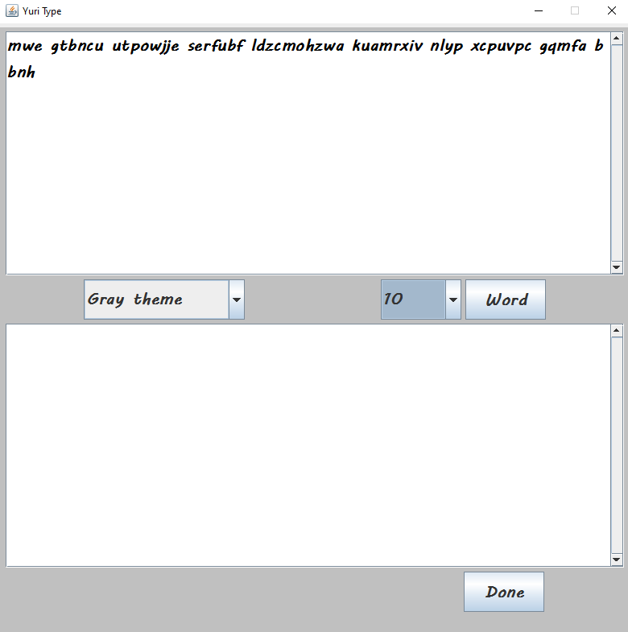
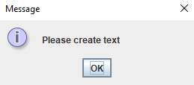
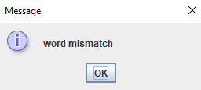
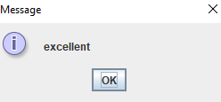
INTRO
โปรเจคนี้จัดทำขึ้นเพื่อนำความรู้ที่ได้เรียนมา นำมาสร้างโปรแกรม โปรแกรมนี้คล้ายพิมพ์ดีด แต่คำที่จะสุ่มออกมาจะเป็นคำแบบสุ่ม เพื่อให้ผู้ใช้ได้ฝึกพิมพ์และจดจำตำแหน่งของตัวอักษรได้แทนที่จะจำเป็นคำ

Slide 3
UI
JTextArea
ช่องข้อความ
JComboBox
เลือกสีที่ต้องการ
JButton
ปุ่มกด

Slide 4
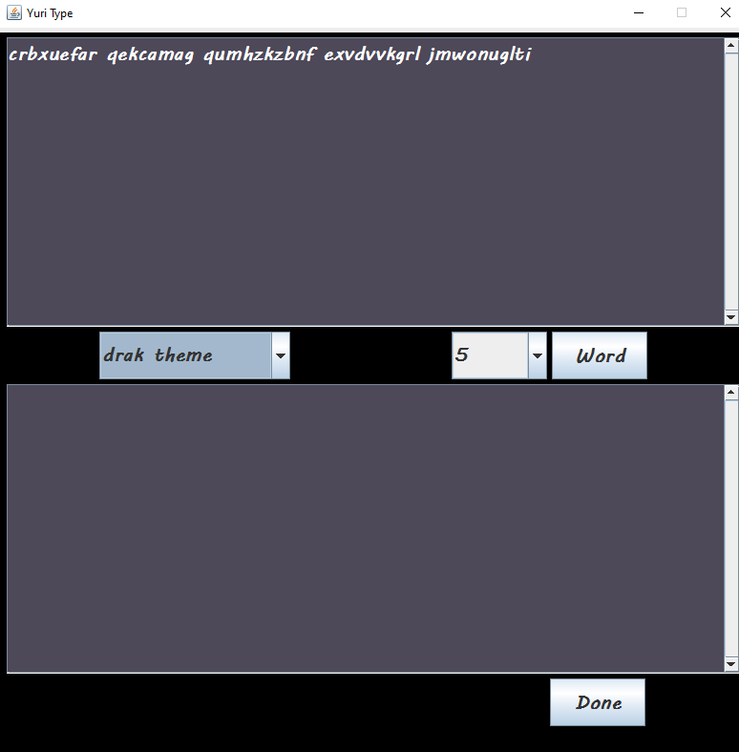
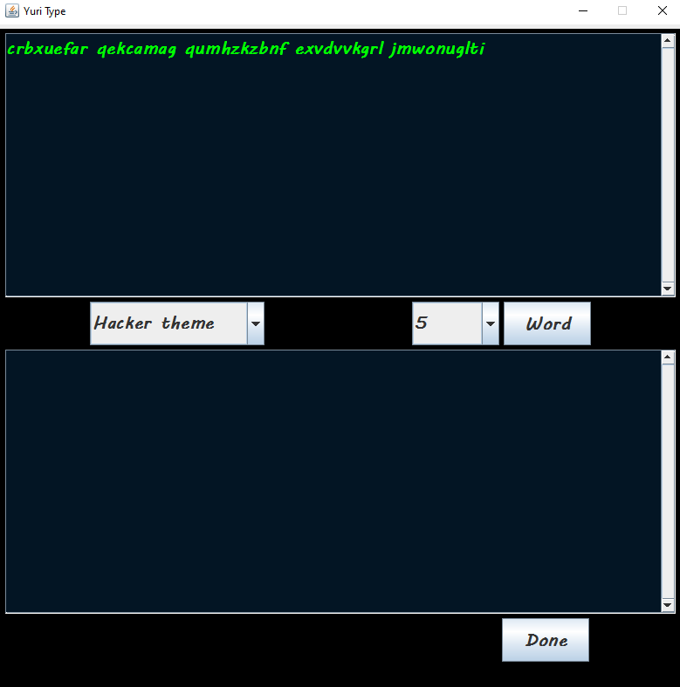
UI

Slide 5
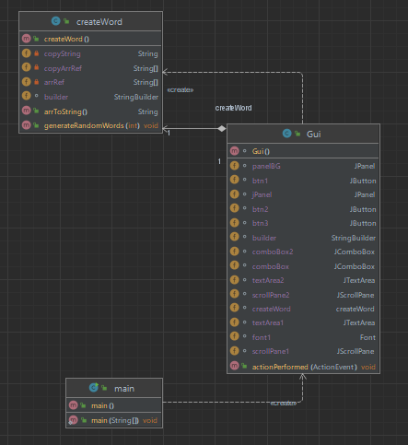
DIAGRAM
Create Word
ใช้สร้างคำแบบสุ่มตามจำนวนที่ใส่ไป
Gui
ใช้สร้างหน้าต่างที่ติดต่อกันผู้ใช้งานโปรแกรม
main
เรียกใช้ Gui

Slide 6
Algorithm

Slide 7
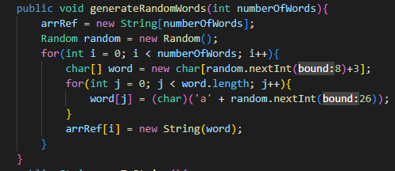
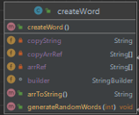
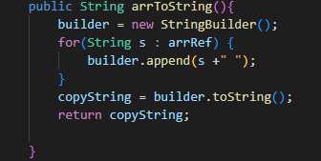
Algorithm

Slide 8
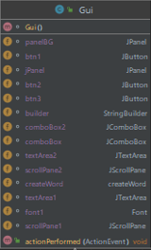
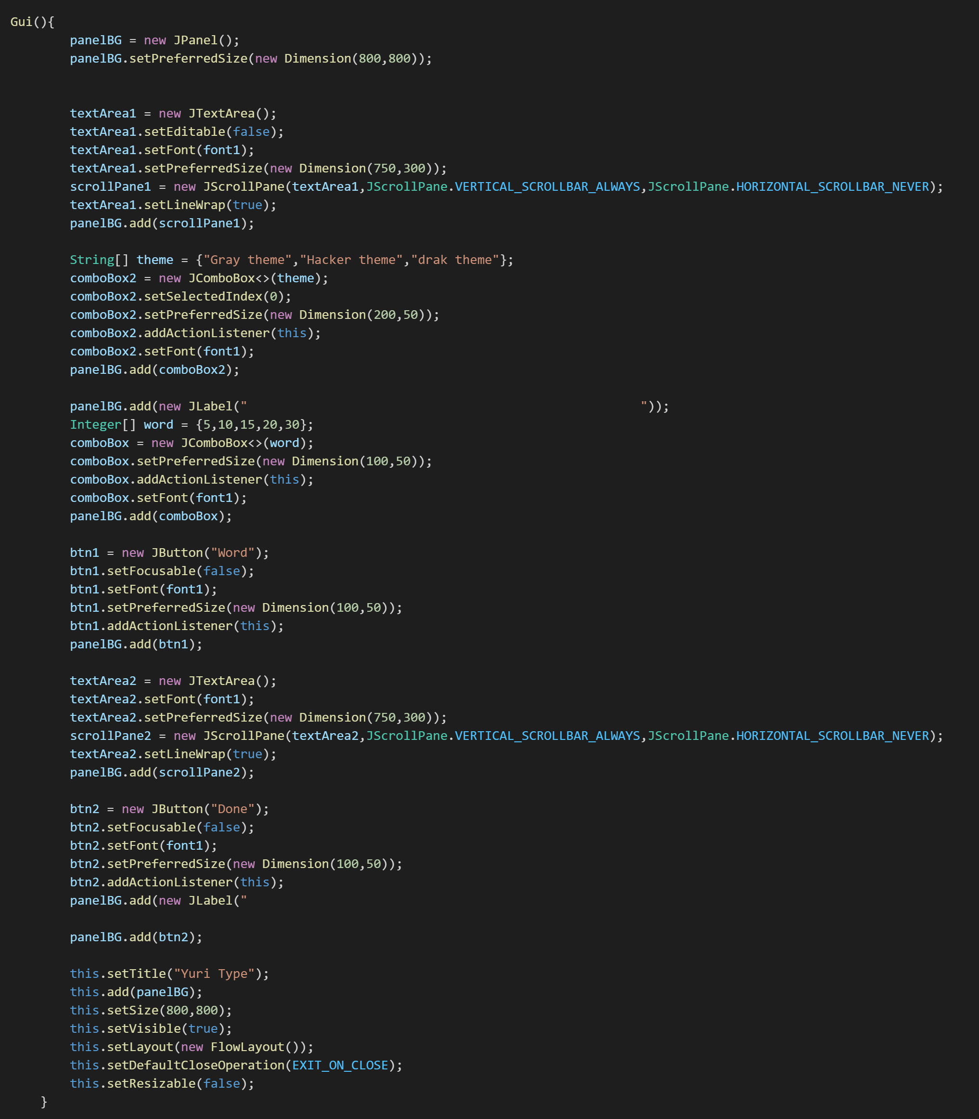
Algorithm

Slide 9
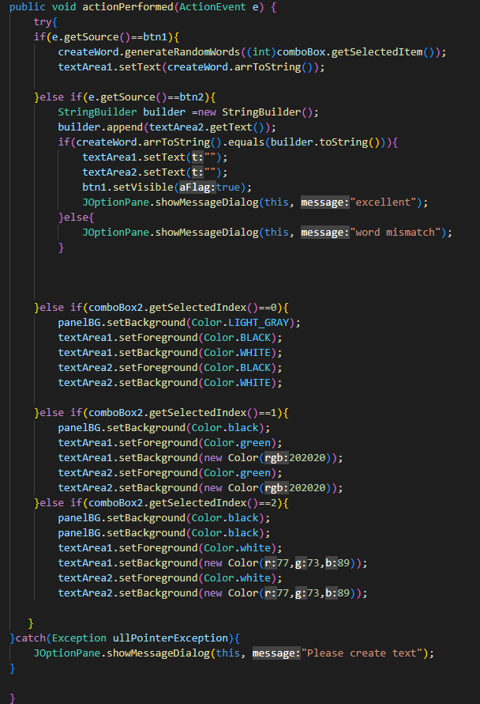
Algorithm

Slide 10
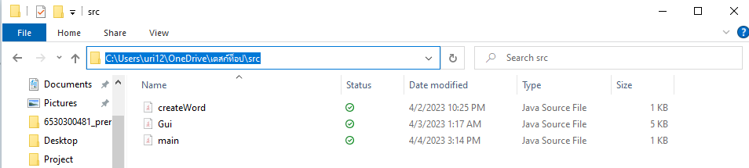

ขั้นตอนการติดตั้ง
1.กดที่ลิ้ง Github ด้านล่าง แล้วโหลด src
2.โหลดเสร็จทำการแตกไฟล์
3.คลุมตามภาพ แล้วทำการพิมพ์ cmd
4.พิมพ์ javac main.java
5.พิมพ์ java main
6.จากนั้นหน้าโปรแกรมจะขึ้นมา

Slide 11
ขั้นตอนการติดตั้ง
1.กดที่ลิ้ง Github ด้านล่าง แล้วโหลด src
2.โหลดเสร็จทำการแตกไฟล์
3.เมื่อแตกไฟล์เสร็จ
4.นำไฟล์ src ไปวางใน project ที่ตั้งใหม่ของโปรแกรม intellij
5.กด replace เนี่องจากมีชื่อโฟเดอร์ซ้ำกัน
6.เข้าโปรแกรม intellij แล้วกดไปที่ Main.java แล้วกด run

Slide 12
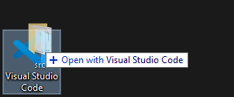
ขั้นตอนการติดตั้ง
1.กดที่ลิ้ง Github ด้านล่าง แล้วโหลด src
2.โหลดเสร็จทำการแตกไฟล์
3.เมื่อแตกไฟล์เสร็จ
4.นำไฟล์ src ไปวางบน ไอคอนของ vs code
6.เข้าโปรแกรม Vs code แล้วกดไปที่ Main.java แล้วกด run

Slide 13
Git hub : https://github.com/urijaa/Project-individual/tree/main Youtube: https://youtu.be/uvuDRT_rRe4

